Slide 1
Culture Corner
Today is the _ of November.
Today is __________.

Slide 2
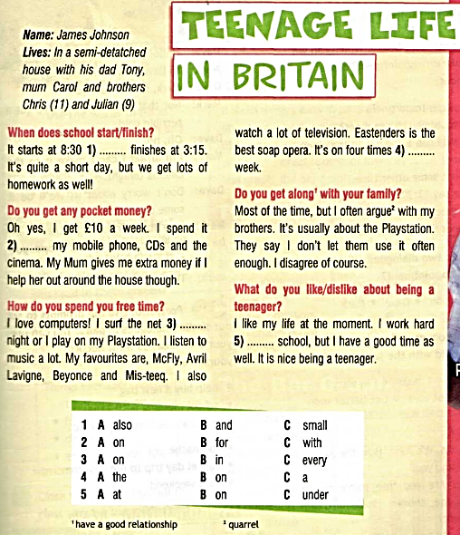
SB p 41 ex 2

Slide 3
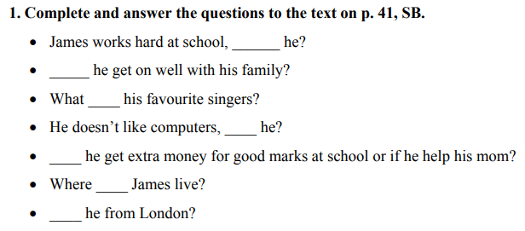

Slide 4
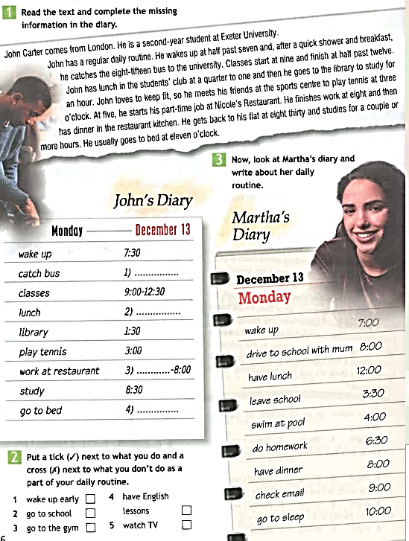
WB p 26 ex 1

Slide 5
Homework
Рабочая тетрадь, с 26 упр 2, 3 – напечатать в файл Word, прислать на почту или в лс в дневник.ру

